Slide 1
Pensamiento lógico y algoritmos
Procedimientos. Funciones
Norbey Danilo Muñoz Cañón
2023

Slide 2
Procedimiento
Es un conjunto finito de instrucciones con un único propósito bien definido (responsabilidad) y que puede ser invocado (utilizado) por medio de un nombre que lo identifica de manera única.
La invocación se puede efectuar en cualquier parte del algoritmo, cuantas veces sea necesario. Lo que esta invocación implica es que cuando el algoritmo llegue a la línea de invocación, se entiende que se ejecutan todas las instrucciones definidas dentro del procedimiento.
Una de las razones para usar procedimientos es poder descomponer un algoritmo en partes de menor tamaño que sean, en principio, más fáciles de comprender que el todo.

Slide 3
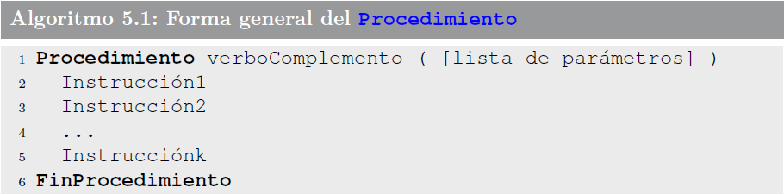
Procedimiento

Slide 4
Procedimiento
En la estructura general se puede observar [lista de parámetros] que representa el lugar en donde se debe enumerar los tipos y las variables que reciben la información enviada al procedimiento. Estas variables se conocen como parámetros y solo existen dentro del procedimiento, se dice entonces que el alcance o ámbito de los parámetros es local al procedimiento.

Slide 5
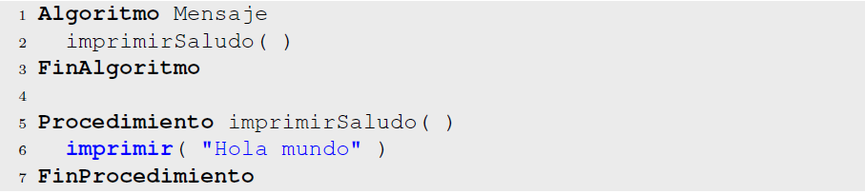
Procedimiento

Slide 6
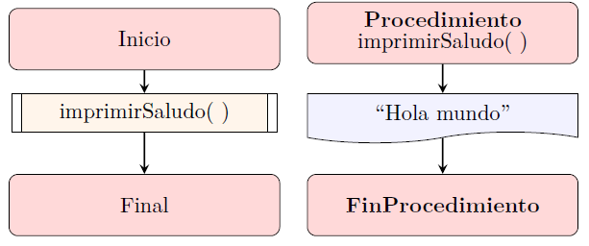
Procedimiento

Slide 7
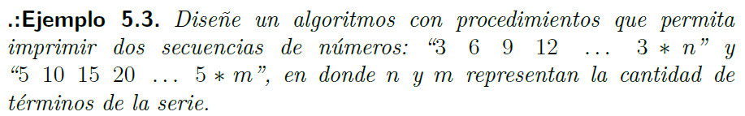
Procedimiento

Slide 8
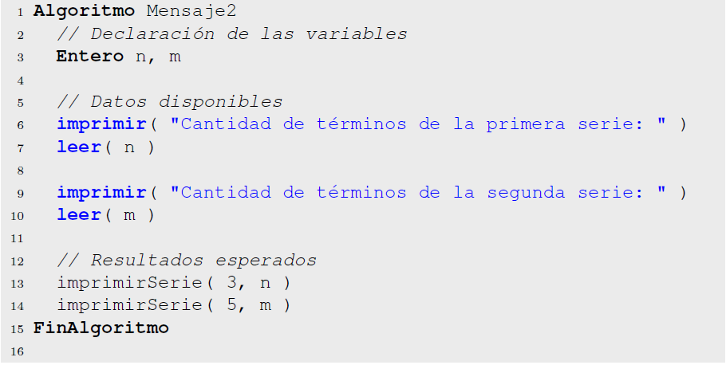
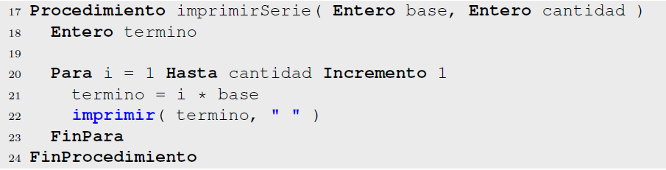
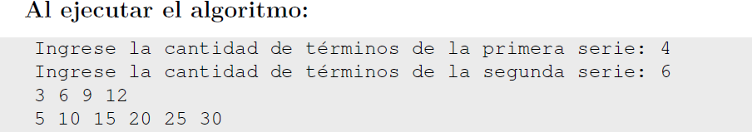
Procedimiento

Slide 9
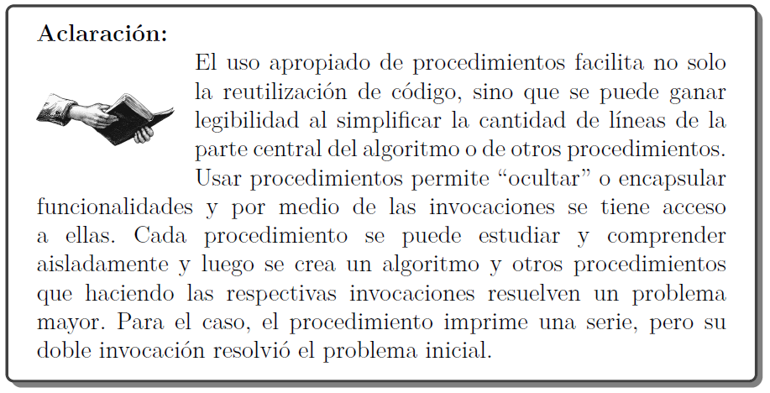
Procedimiento

Slide 10
Funciones
Un tipo especial de procedimiento es aquel que tiene la capacidad de entregar un valor como respuesta. A este tipo de procedimiento se le conoce con el nombre de Función. Algunos autores definen los procedimientos como funciones que no retornan ningún tipo de valor, aunque esta aproximación en principio es correcta, es en realidad imprecisa desde el punto de vista del concepto matemático de función el cual se desea emplear en programación.
Así como se definió la palabra reservada Procedimiento, ahora se define Función (sin acento), para declarar una función en un algoritmo. Adicional a esta palabra, se declaran FinFuncion y Retornar.

Slide 11
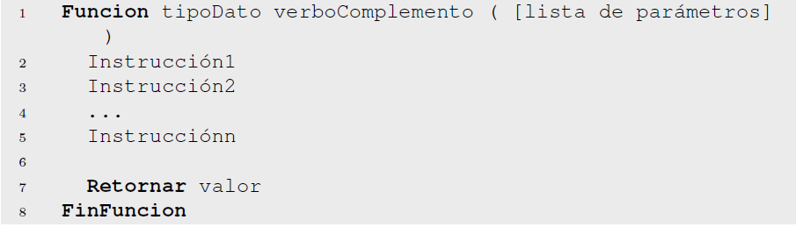
Funciones

Slide 12
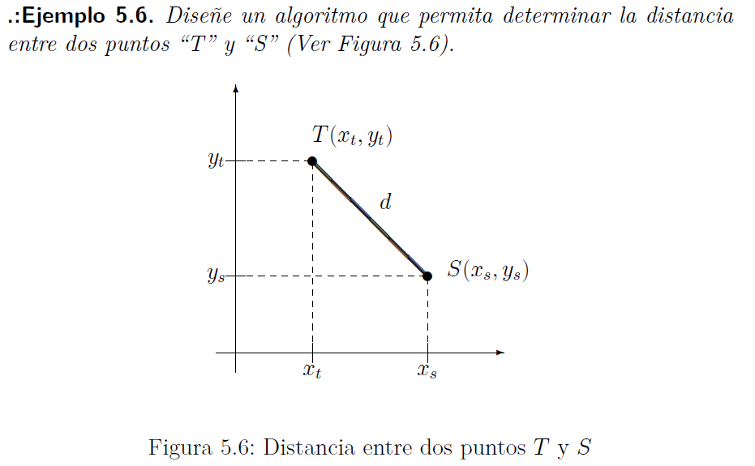
Funciones

Slide 13
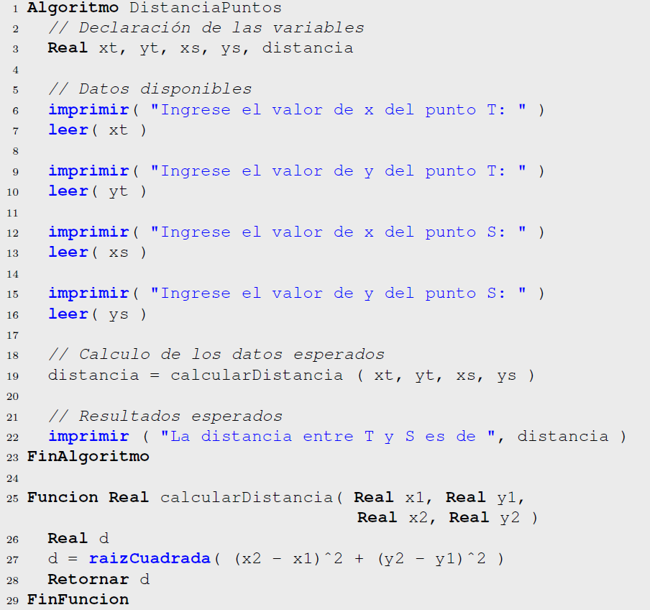
Funciones

Slide 14
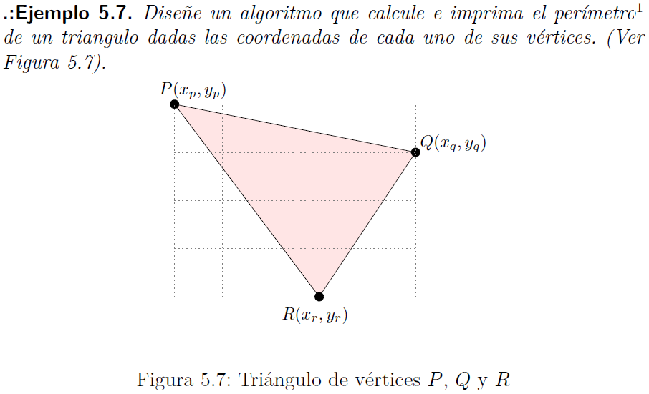
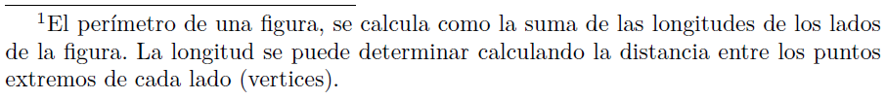
Funciones

Slide 15
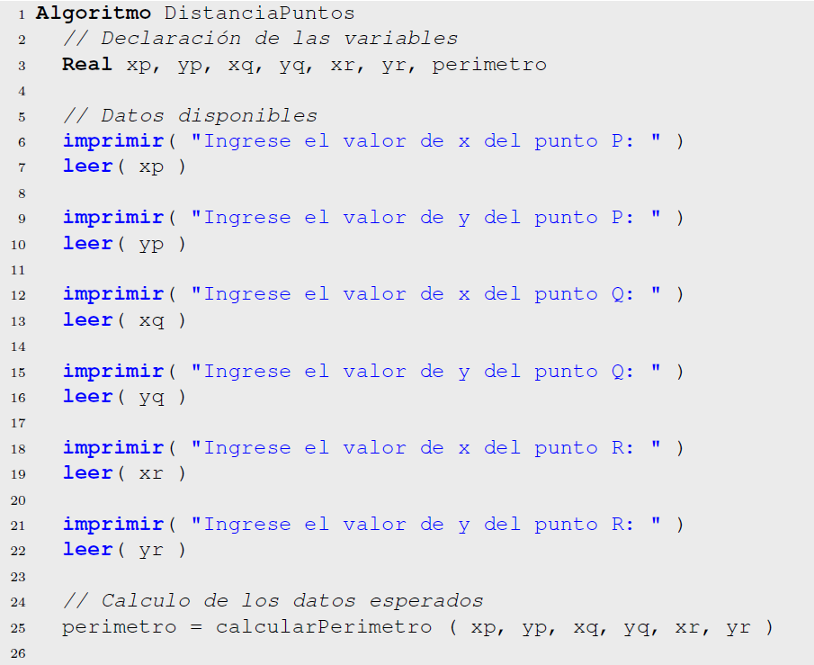
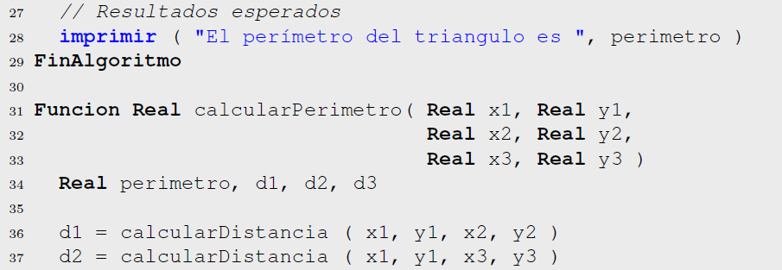
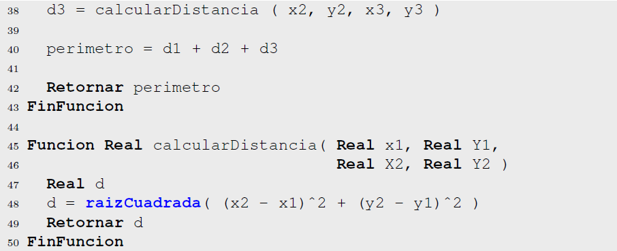
Funciones

Slide 16
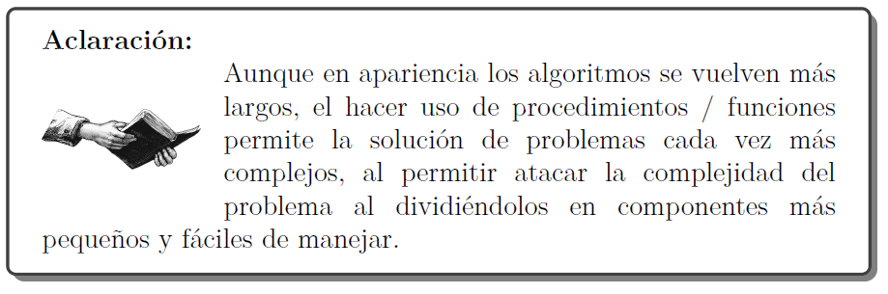
Funciones

Slide 17


